Slide 1
ХерсонськИЙ державнИЙ університет
Медичний факультет
Найкращі практики та здобутки МЕДИЧНОГО факультету в міжнародній діяльності круглий стіл «Можливості без кордонів: об'єднуємо зусилля для посилення інтернаціоналізації»
2024

Slide 2
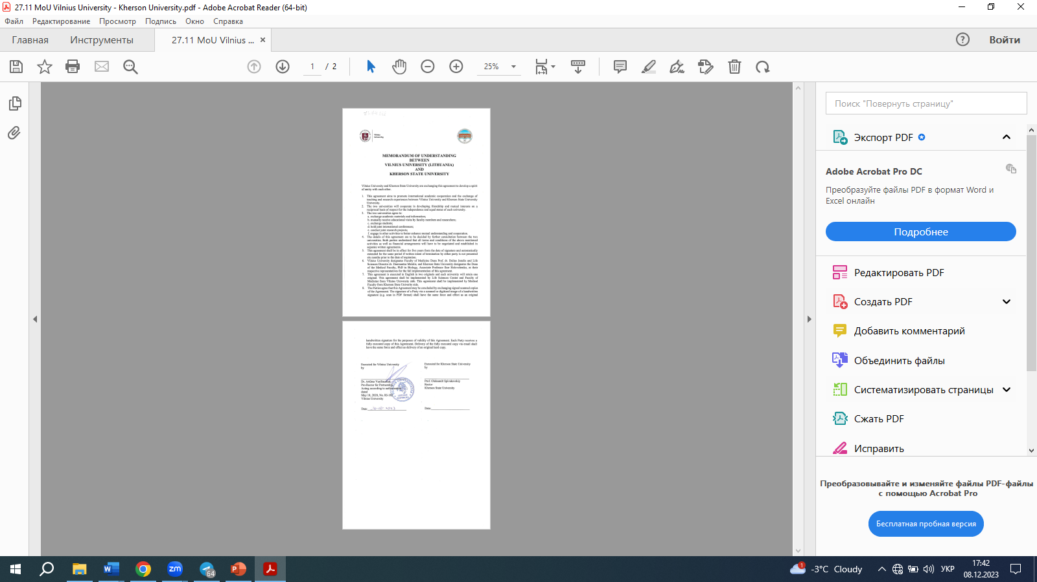
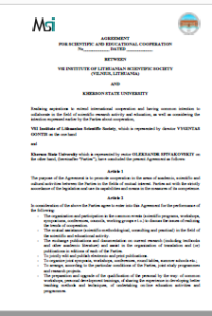
Підписані Меморандуми про про наукову та освітню співпрацю між Інститутом Литовського Наукового Товариства (Вільнюс, Литва) та Херсонським державним університетом (Херсон, Україна);
та Вільнюським Університетом (Литва) та Херсонським державним університетом (Херсон, Україна)

Slide 3

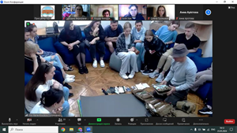
Міністерство освіти і науки України
Херсонський державний університет (Херсон, Івано-Франківськ)
Vsi Institute Of Lithuanian Scientific Society (Vilnius, Lithuania)
Прикарпатський національний університет ім. В. Стефаника (Івано-Франківськ)
22-23 травня 2024 р. проведена Міжнародна науково-практична конференція «Актуальні питання медицини, фармакології, терапії та реабілітації»

Slide 4




Обговорюються подальші шляхи та заходи двосторонньої співпраці з Вільнюським Університетом та Інститутом Литовського Наукового Товариства (Вільнюс, Литва), та приєднання співробітників факультету до Громадської організації Lietuvos mokslininkų sąjungos (Литовське наукове товариство).
Доц. Данильченко С.І та доц. Васильєва Н.О. увійшли в Громадську організацію Lietuvos mokslininkų sąjungos (Литовське наукове товариство).
Також доц. Данильченко С.І та доц. Васильєва Н.О. приймають участь в програмі міжнародного стажування «Передові практики та інновації у вищій освіті: Міжнародний досвід Литви», 26.02.2024-27.05.2024 (180 годин)

Slide 5
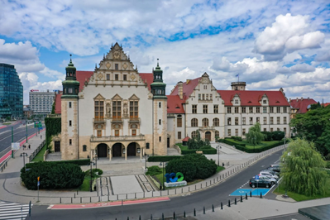
Семестровий обмін до Університету ім. Адама Міцкевича в м. Познань (Республіка Польща)
СОЛОНА Юлія Олександрівна, старша викладачка кафедри медицини, відряджена до Університету ім. Адама Міцкевича (м. Познань, Польща), з 26 травня по 01 червня 2024 року, для участі у тренінгу DIGIUNI з найкращих практик Університету ім. Адама Міцкевича за проєктом програми Еразмус+ «Цифровий університет – Відкрита Українська Ініціатива (DigiUni)» (№ 101129236 – DigiUni – ERASMUS – EDU – 2023 – CBHE).

Slide 6
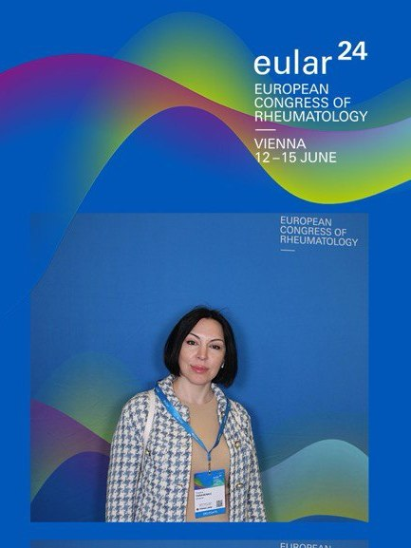
З 12 по 15 червня у Відні проходив Європейський конгрес ревматологів EULAR 2024. Європейський альянс асоціацій ревматологів, EULAR, є організацією, яка представляє пацієнтів, медичних працівників та наукові товариства ревматологів усіх європейських країн.
В роботі конгресу прийняла участь кандидатка медичних наук, доцентка кафедри медицини Тарасенко Тетяна Миколаївна – «Неймовірно відчувати себе частиною європейського ревматологічного суспільства та підтримку європейської спільноти! Дуже насичені 4 дні Конгресу: багато новинок як протиревматичних препаратів (нажаль багато з них поки недоступні для українців зараз), так і рекомендацій з ведення ревматологічних пацієнтів, зустрічі з колегами».
Постійний розвиток - головна складова сучасної медицини!

Slide 7
Проєктні заявки
СМІЛИВІ ІДЕЇ (конкурс на отримання грантів). РІЧНИЙ ПРОГРАМНИЙ ЗАПИТ №2024-001 програми Агентства США з міжнародного розвитку (USAID) «Мріємо та діємо».
Назва проєкту «Створення тренувального хірургічного комплексу для студентів медичного факультету, лікарів-інтернів, лікарів хірургічного профілю»
ГРАНТОВА ПРОГРАМА для закладів вищої освіти (переміщених внаслідок російсько-української війни), конкурс на отримання грантів №2024-0038.003
Назва проєкту Створення ХАБу оздоровчої та реабілітаційної підтримки (Івано-Франківськ/ Херсон): фізична терапія, масаж, лікувальна косметологія та фармакологічна підтримка
“Internationalisierung in International Tourism Management DAAD-project № 57602998 “Health tour”. “HAW. International Modul B 2022-2025, Projekt 57602998” offered by the German Academic Exchange Service (DAAD)

Slide 8
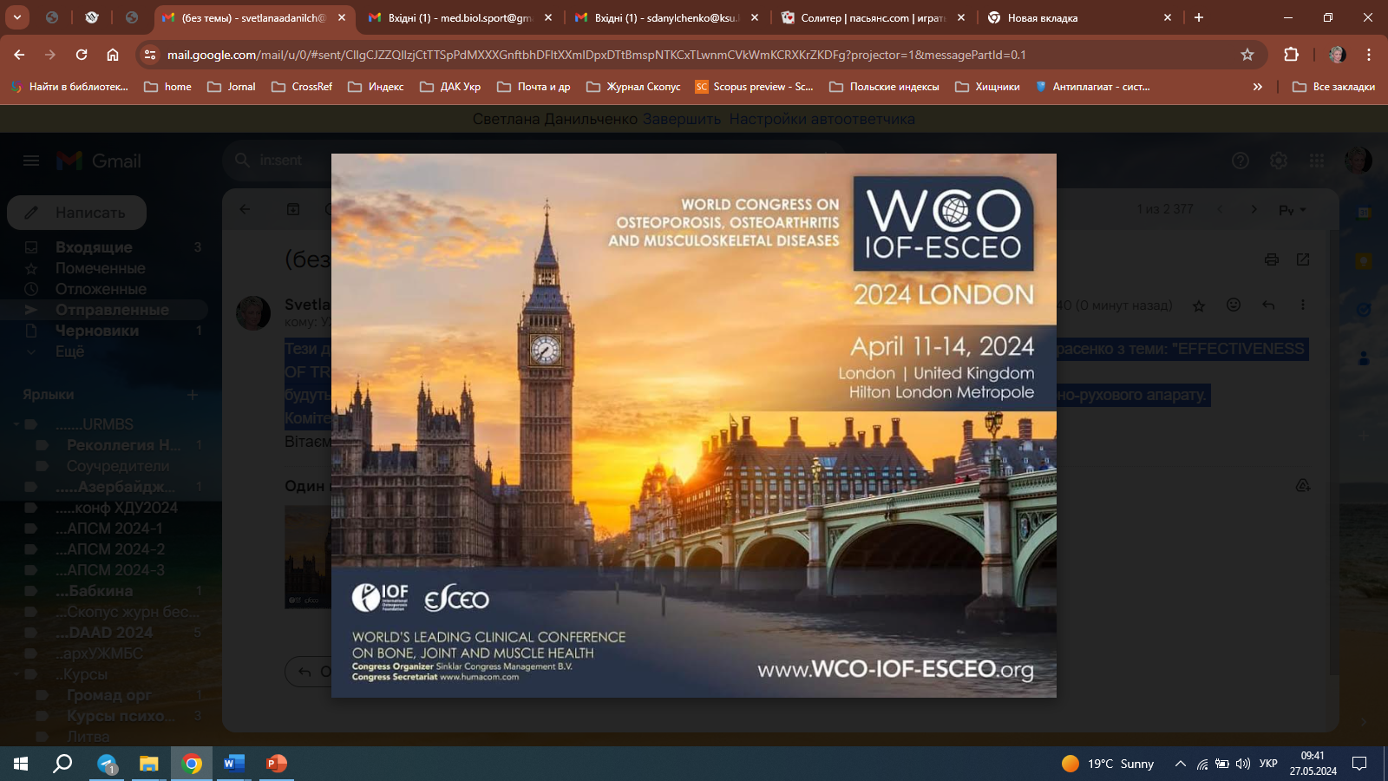
World Congress on Osteoporosis, Osteoarthritis and Musculoskeletal Diseases, London UK, Ahril 11-14 2024
Статті
Олега Тарасенко, доктора медичних наук, професора кафедри медицини Херсонського державного університету «Effectiveness Of Treatment Of Facet Joint Syndrome With The Use Of Electrical Stimulation»
D. Rekalov, I. Golovach, T. Mefford, T. Tarasenko, I. Bryner, I. Daniuk, S. Dotsenko «Glucosamine And/Or Chondroitin Versus Structural Modulation Of Gut Microbiota: Friend Or Foe?»
були представлені на Всесвітньому конгресі з остеопорозу, остеоартриту та захворювань опорно-рухового апарату в Лондоні.
Комітет конгресу відібрав ці роботи для стендових презентацій.

Slide 9
Севастьянова Тетяна Вадимівна, канд. мед. наук, доцентка кафедри хімії та фармації, прийняла участь в Proceedings of XII International Scientific and Practical Conference «Progressive Research In The Modern World», Boston, USA, 17-19 August 2023, з доповіддю «Альтернатива нестероїдних протизапальних засобів вітчизняного або закордонного походження під час первинної дисменореї»

Slide 10
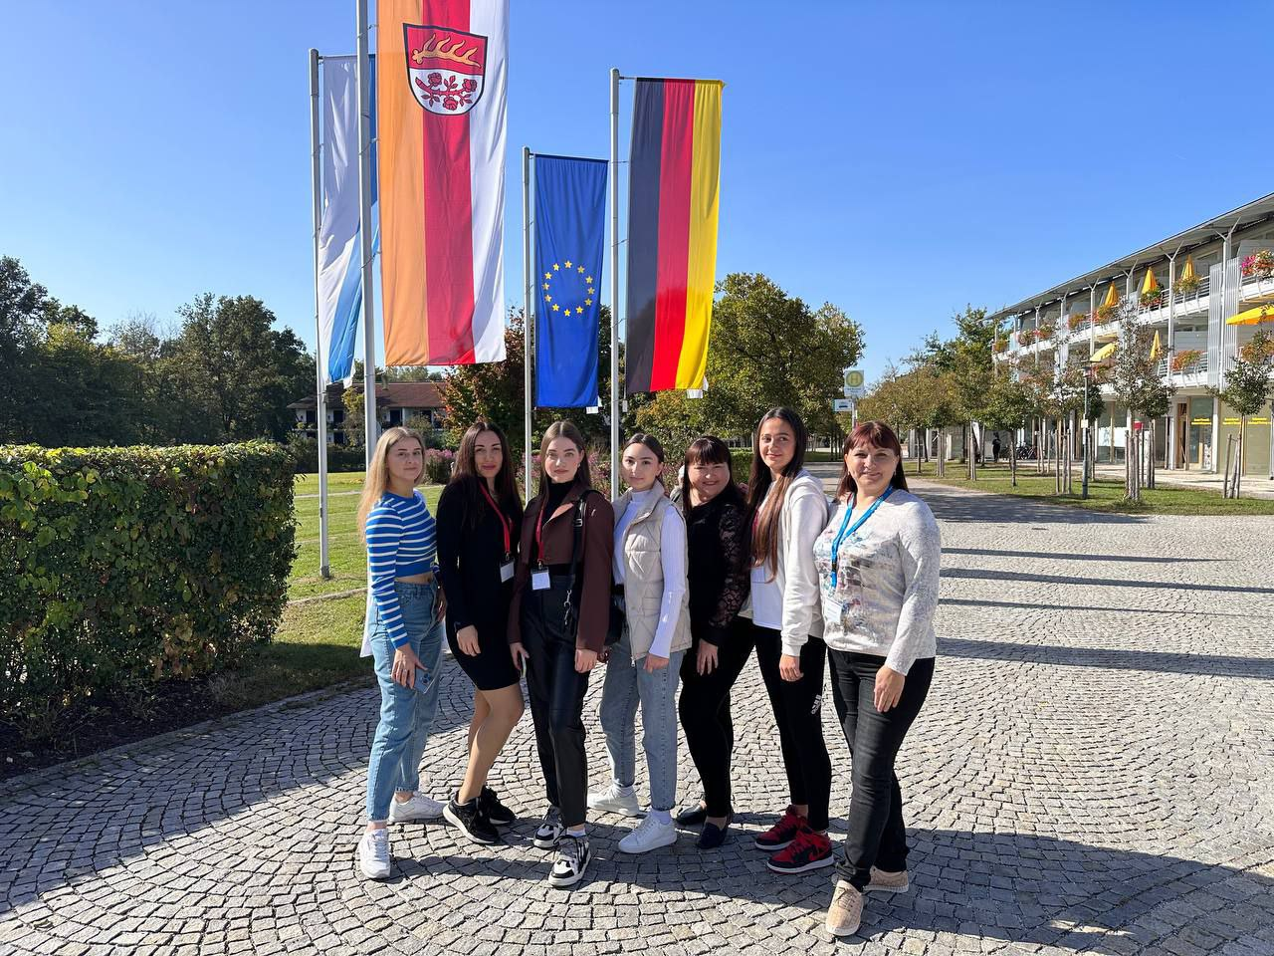
Поточні проєкти
Триває міжнародний проєкт “HAW. International Modul B 2022-2025, Projekt 57602998” offered by the German Academic Exchange Service (DAAD). У рамках проєкту 9-13 жовтня пройшла Зимова школа з оздоровчого туризму the Summer School HEALTH TOURISM на базі університету Deggendorf Institute of Technology / at the European Campus Rottal-Inn (Німеччина, Баварія).
Херсонський державний університет представлений в такому складі:
завідувачка кафедри фізичної терапії та ерготерапії професорка Оксана Лаврикова;
доцентка кафедри фізичної терапії та ерготерапії, заступниця декана медичного факультету з навчальної роботи Наталія Васильєва;
здобувачки першого (бакалаврського) рівня спеціальності 227 Фізична терапія, ерготерапія, а саме Ілона Біляченко (4 курс), Євгенія Кривонос (4 курс), Крістіна Ясак (3 курс), Марина Фінькова (3 курс), Діана Малозьомова (2 курс).

Slide 11
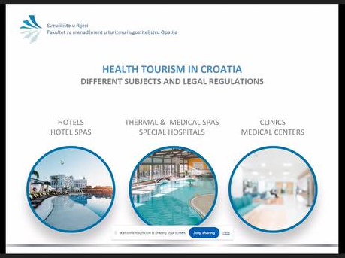
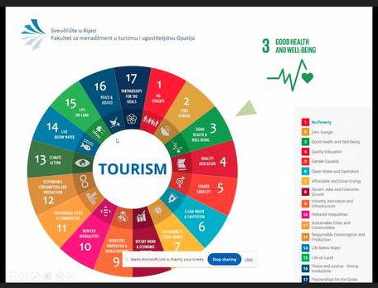
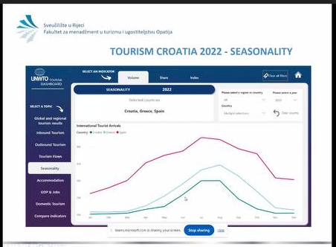
В рамках міжнародного проєкту “HAW. International Modul B 2022-2025, Projekt 57602998” offered by the German Academic Exchange Service (DAAD) студенти 1-4 курсів спеціальності 227 Щербина Наталія, Саєнко Сергій, Якушова Тетяна, Арістова Анна, Сацута Лариса, Кайдалова Єлизавета прослухали курс лекцій по оздоровчому та медичному туризму. лектори – провідні науковці з Німеччини, Хорватії, Грузії, України

Slide 12
Формується робоча група до Зимньої школи з оздоровчого туризму 2024 the Summer School HEALTH TOURISM на базі університету Deggendorf Institute of Technology / at the European Campus Rottal-Inn (Німеччина, Баварія) в межах міжнародного проєкту “HAW. International Modul B 2022-2025, Projekt 57602998” offered by the German Academic Exchange Service (DAAD).
Планується підготовка лекційних презентаційних матеріалів англійською мовою в рамках програми DAAD – жовтень 2024 р.

Slide 13
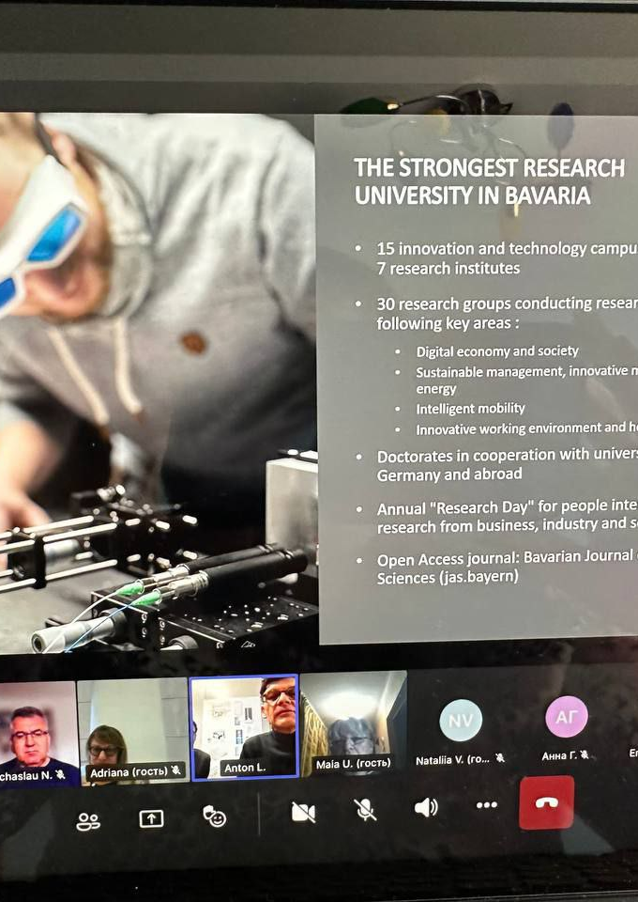
21 листопада 2023 року відбулась Координаційна зустріч в рамках міжнародного Проєкту за програмою “Internationalisierung in International Tourism Management DAAD-project № 57602998 “Health tour” під егідою Technische hochschule Deggendorf. В зустрічі прийняли участь викладачі медичного факультету

Slide 14
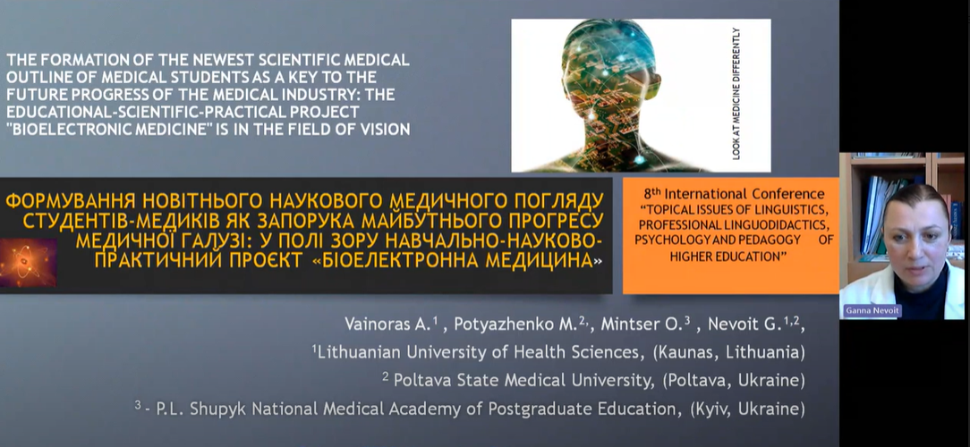
Для освітньо-культурного Hub отримано відеозаписи:
Олена Костюк (Вільнюс, Литва) Оцінка емоційного стану українок, які народили в Литві після початку широкомасштабної війни Росії проти України та як це впливає на іх новонароджених дітей
Проф Потяженко М.М., доц. Невойт Г.В., Проф. Мінцер О.П., DM prof, Бумбліте І.А., DM prof, senior researcher Vainoras Alfonsas (Полтава, Київ, Україна; Каунас-Вільнюс, Литва). Цикл лекцій «Біоелектронна медицина/Bioelectronic medecin”
Dr Ганна Невойт (Kaunas, Lithuania, Poltava, Ukraine) Біоелектронна медицина: основні дефініції та практичне значення
Dr Ганна Невойт (Kaunas, Lithuania, Poltava, Ukraine) Біоелектронна медицина: електромагнітна сутність феномену життя і квантова роль води
Dr Ганна Невойт (Kaunas, Lithuania, Poltava, Ukraine) Біоелектронна медицина: електромагнітна сутність феномену життя і квантова роль клітинних мембран
Dr Ганна Невойт (Kaunas, Lithuania, Poltava, Ukraine) Біоелектронна медицина: електромагнітна сутність феномену життя і квантова роль мітохондрій

Slide 15

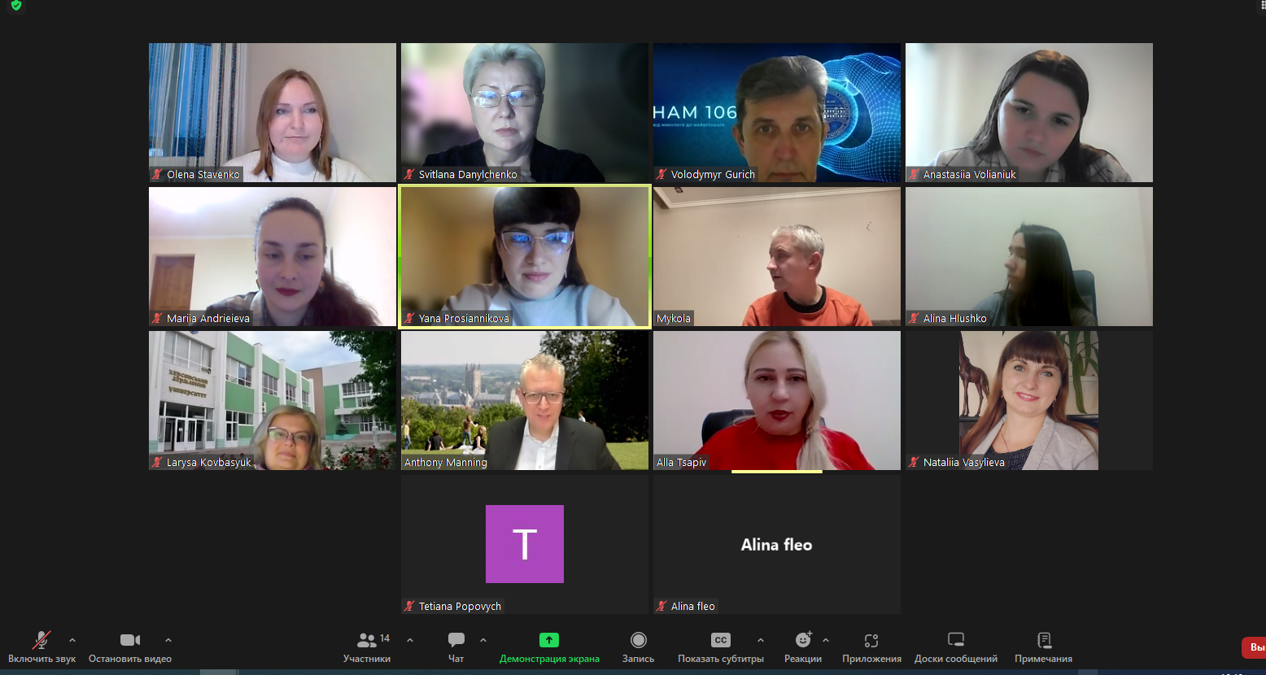
Участь викладачів В МІЖНАРОДНІЙ РОБОТІ
Протягом року викладачі медичного факультету приймали участь в Breaking News, Speaking Club; в міжнародних вебінарах, круглих столах, конференціях.
Викладачі медичного факультету приймають участь в Breaking News, проводить декан з питань інтернаціоналізації Кентського університету (Сполучене Королівство Великобританії та Північної Шотландії), док. Етноні Меннінг

Slide 16
МЕДИЧНИЙ ФАКУЛЬТЕТ ДЯКУЄ ЗА УВАГУ!

